Slide 1
Webinar for forlag
15 August 2024 kl. 13

Slide 2
Velkommen til webinar

Slide 3
Praktiske informationer
Webinaret optages. Optagelse udsendes efter webinaret til alle der har været tilmeldt
Spørgsmål kan stilles via chat

Slide 4
Agenda
Betalingsoversigt
Produktoversigt
Statistikker
Fra driftstatus
Afrunding

Slide 5
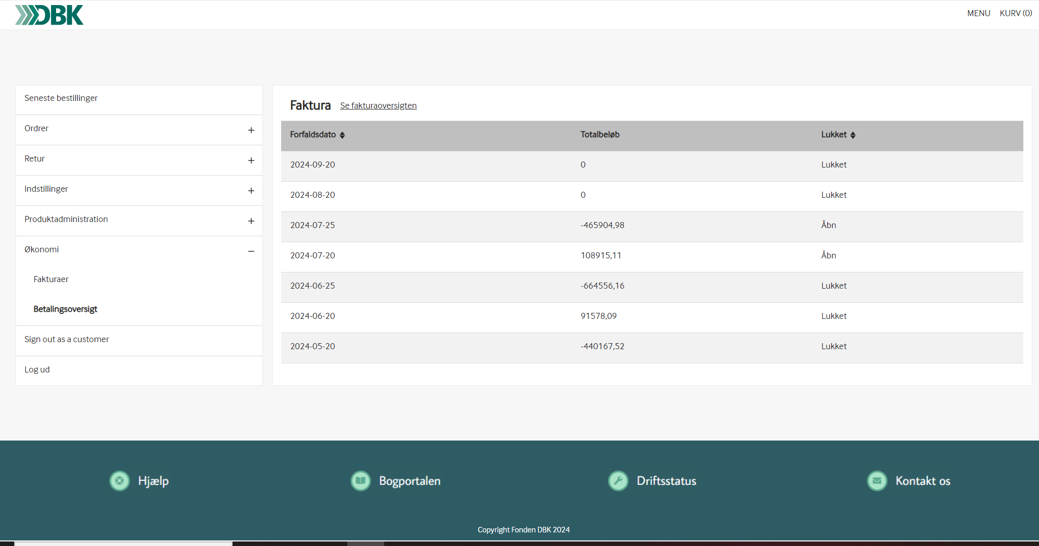
Fakturaoverblik
Betalingsoversigt
-235643,99
138643,99
175643,99
675643,99
-467575,99
Notes:
Hvis mange fakturaer. Samlet oversigt over alle fakturaer der forfalder til betaling på en given dato. Lukke = alle linjer på faktura er betalt
Ikke et kontoudtog.

Slide 6
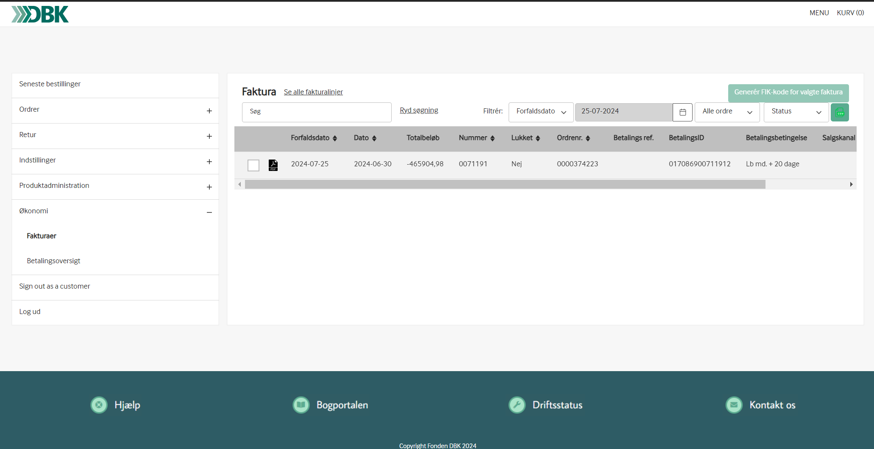
Betalingsoversigt
-235643,99
0000435746
018678587378484

Slide 7
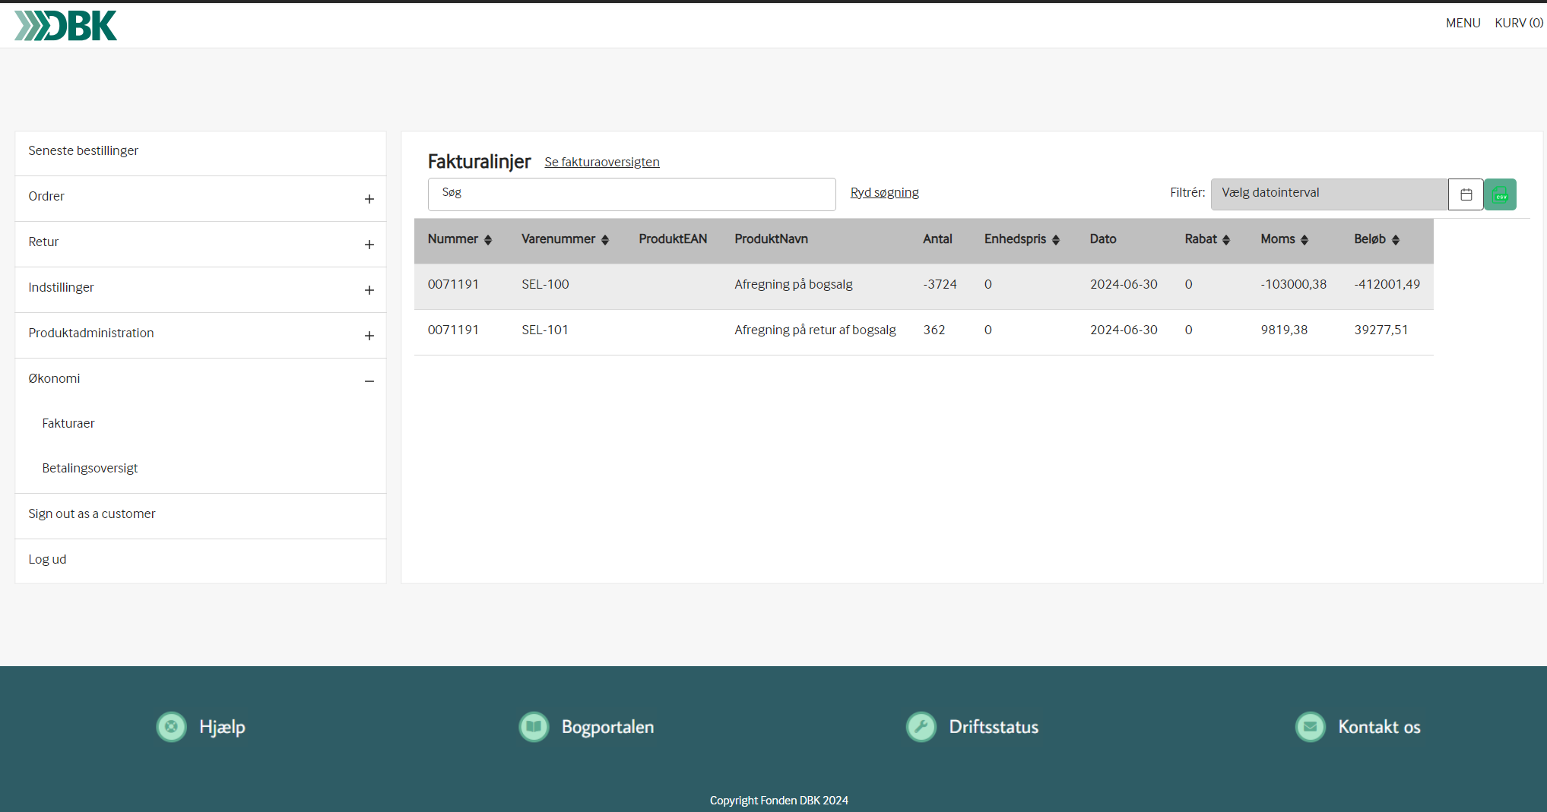
Fakturalinjer
Betalingsoversigt
-4321
-10458000
-45201,49
411
9675
319255,51
389
896,67
65435,88

Slide 8
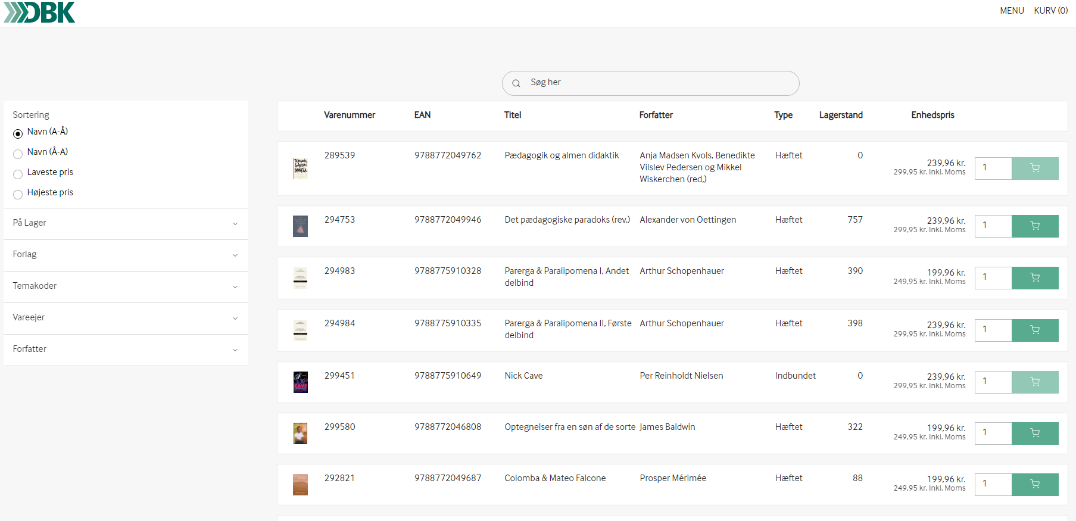
Produktsøgning
564
394,51 kr.
450,95 kr.inkl.Moms
1267
414,51 kr.
450,95 kr.inkl.Moms
0
124,51 kr.
145,95 kr.inkl.Moms
13
494,51 kr.
550,95 kr.inkl.Moms
321
289,51 kr.
350,95 kr.inkl.Moms
81
469,51 kr.
550,95 kr.inkl.Moms
0
129,51 kr.
150,95 kr.inkl.Moms

Slide 9
Statistikker
T.o.m. 04-05-2024: gamle.dbk.dk
Efter 04-05-2024: mit.dbk.dk
Lanceres fredag morgen
Kommer til at ligge under ”Økonomi” på Mit DBK
Opdateres hver morgen med foregående døgns aktiviteter (tidspunkt kan se nederst på alle sider)
Kan ses af brugere med rollerne:
Admin
Finans
Salg

Slide 10
Statistikker
Aktiviteter tæller med i statistikkerne når de er faktureret gennem DBK
Hvad er med i salgstal
Daglige ordrer
Internet
Direkte salg (kun stk. ikke oms!)
Specialordrer (stk. altid med, oms kun faktureret gennem DBK) Sortering??
Erstatningsordre
Der er oprettet en hjælpeartikel på Mit DBK omkring statistikker

Slide 11
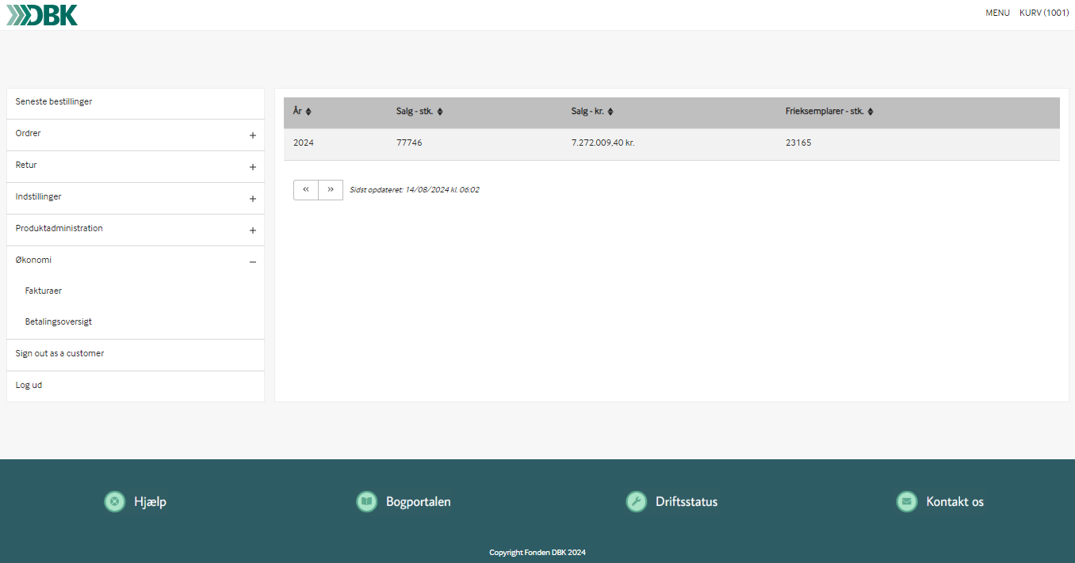
Statistikker
67654
6.373.988,40 kr.
43176

Slide 12
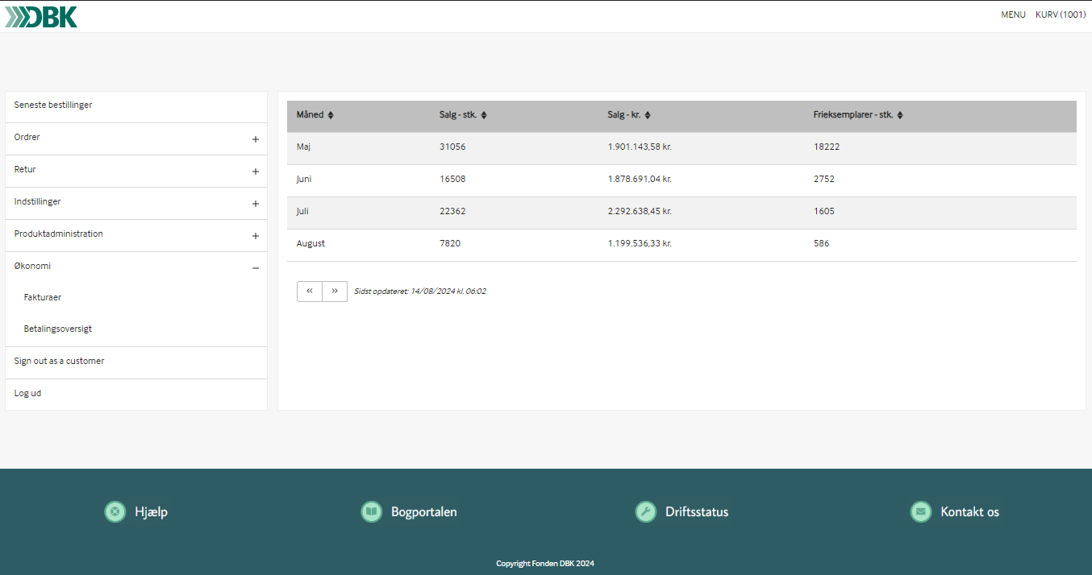
Statistikker
45327
1.975.487,48 kr.
1.975.487,48 kr.
1.975.487,48 kr.
15743
1.175.487,31 kr.
16765
1.375.687,89 kr.
8654
975.487,56 kr.
1.975.487,48 kr.

Slide 13
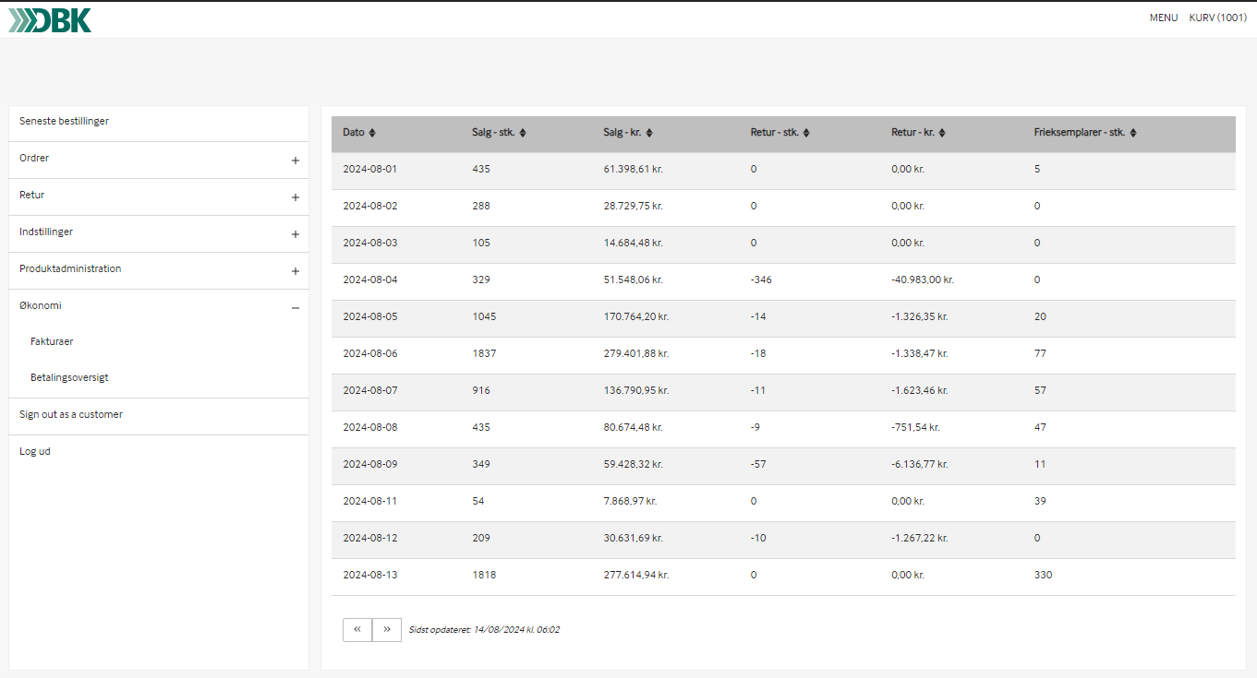
Statistikker
63.065,75 kr.
23..065,75 kr.
15.765,75 kr.
54.098,65 kr.
-63.065,75 kr.
169.065,75 kr.
-1.065,75 kr.
276.065,75 kr.
-1.65,75 kr.
137.065,75 kr.
-1.665,75 kr.
70..065,89 kr.
-8065,75 kr.
63.065,75 kr.
-6.065,49 kr.
8.065,31 kr.
30.965,31 kr.
-1.305,75 kr.
123.754,65,75 kr.

Slide 14
Opdatering fra driftstatus
Er gjort:
I har adgang til statistikker og historik fra den tidligere selvbetjening. så der kan ses opgørelser t.o.m. 2/5/2024
Opdeling af hjælpeunivers i henholdsvis forlag og forhandlere
Download data som excel (fredag)
I gang:
Under økonomi skal der vises prislister
Oversigt over tidligere lagertilgange under hver produkt på produktsiden på Mit DBK.
Gøre det muligt at oprette en modtageradresse der ikke gemmes ved direkte salg og frieksemplar
Give mulighed for at slette eller downloade alle kunder, samt upload af nye kunder.

Slide 15
Afrunding

